Slide 1
Муниципальное бюджетное образовательное учреждение
«Центр развития ребенка – детский сад № 66»
«Использование информационно-коммуникационных технологий на занятиях по развитию речи в подготовительной группе
по теме «Русские народные сказки»
Подготовила: Померанцева Галина Валентиновна, воспитатель ВКК

Slide 2
У детей дошкольного возраста преобладает наглядно–образное мышление, поэтому главным принципом при организации деятельности детей является принцип наглядности.
Использование на занятиях разнообразного иллюстративного материала, как статичного, так и динамического позволяет нам быстрее достичь намеченной цели, сделать занятия эмоционально окрашенными, привлекательными, зрелищными и комфортными.
Такие занятия вызывают у ребенка живой интерес, являются прекрасным наглядным пособием и демонстрационным материалом, что способствует хорошей результативности.

Slide 3
Занятие с мультимедийной поддержкой. На занятии используется компьютер в качестве «электронной доски». Мультимедийные презентации позволяют мне представить обучающий и развивающий материал как систему ярких опорных образов, что позволяет заложить информацию не только в фактографическом, но и ассоциативном виде в память детей. Подача материала в виде мультимедийной презентации сокращает время обучения, высвобождает ресурсы здоровья детей. Использование на занятиях мультимедийных презентаций позволяет построить учебно – воспитательный процесс на основе психологически корректных режимов развития внимания, памяти. Основа презентации – облегчение процесса зрительного восприятия и запоминания информации с помощью ярких образов.

Slide 4
Использование информационно-коммуникационных технологий
в образовании дает возможность существенно обогатить, качественно обновить воспитательно-образовательный процесс в ДОУ и повысить его эффективность.

Slide 5
Учебно-воспитательное мероприятие в подготовительной группе
«Волшебная книга сказок»

Slide 6
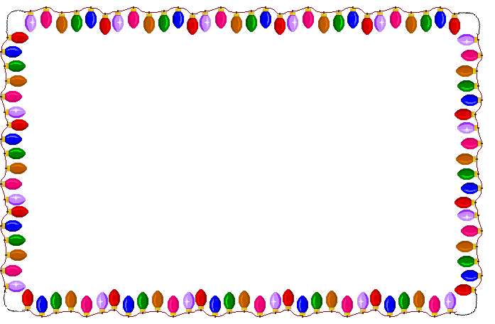
АКТУАЛЬНОСТЬ
Сказка с самого раннего возраста занимает прочное место в жизни ребенка. Исследователи называют дошкольный возраст - «возраст сказок».
Русская народная сказка – это произведение искусства, живое, увлекательное, яркое.
Реплики персонажей обогащают словарный запас ребенка пословицами, поговорками, приобщая детей к русскому фольклору, народной культуре.
Каждая сказка учит добру, смекалке, храбрости, желанию помогать и защищать слабых.

Slide 7
Цель: развитие связной речи детей посредством приобщения детей к народным истокам
Задачи:
продолжать совершенствовать умение сочинять короткие сказки на заданную тему;
развивать творческое воображение;
отрабатывать интонационную выразительность речи;
использовать в речи сложноподчиненные предложения, языковые средства для соединения их частей
(чтобы, когда, потому что, если и т.д.);
воспитывать интерес к русским народным сказкам

Slide 8
Игра
«Угадай по голосу»

Slide 9
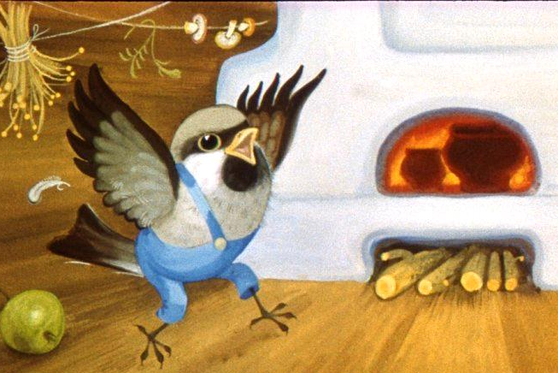
Русская народная сказка
«КРЫЛАТЫЙ, МОХНАТЫЙ, ДА МАСЛЕНЫЙ»
ПЕРСОНАЖ - ВОРОБЕЙ

Slide 10
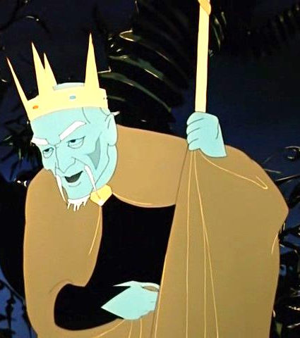
Русская народная сказка
«ЦАРЕВНА-ЛЯГУШКА»
ПЕРСОНАЖ – КОЩЕЙ БЕССМЕРТНЫЙ

Slide 11
Русская народная сказка «ХАВРОШЕЧКА»
ПЕРСОНАЖ – КРОШЕЧКА-ХАВРОШЕЧКА

Slide 12
Русская народная сказка
«ПО ЩУЧЬЕМУ ВЕЛЕНЬЮ»
ПЕРСОНАЖ – ЩУКА

Slide 13
МОЛОДЦЫ!

Slide 14
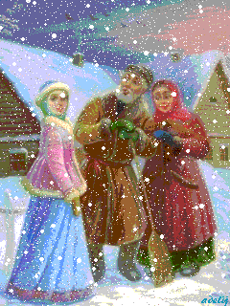
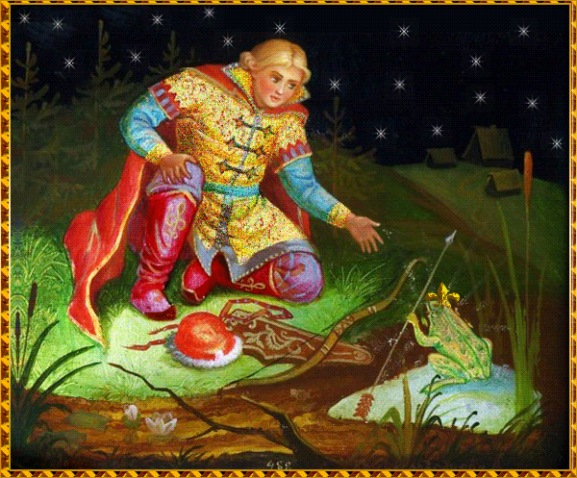
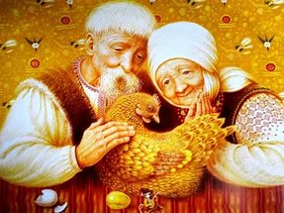
.
СПАСИБО ЗА ВНИМАНИЕ!
ТВОРЧЕСКИХ УСПЕХОВ!

